Slide 1

Двуязычное отделение
Section bilingue
Класс | Нелингвистические дисциплины (на французском языке) DNL - diciplines non linguistiques
8 класс | Французская литература | История Франции | История и культура СПб
9 класс |  |  | География
10 класс
11 класс

Slide 2
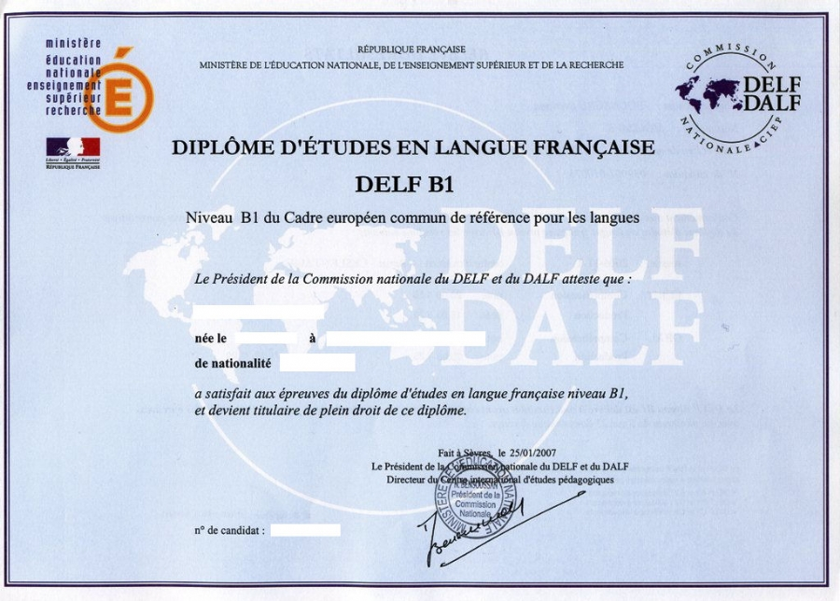
Экзамен по французскому языку
7 класс: «поступление на биленг»
JUNIOR A2
75 баллов и выше –
гарантия поступления

Slide 3
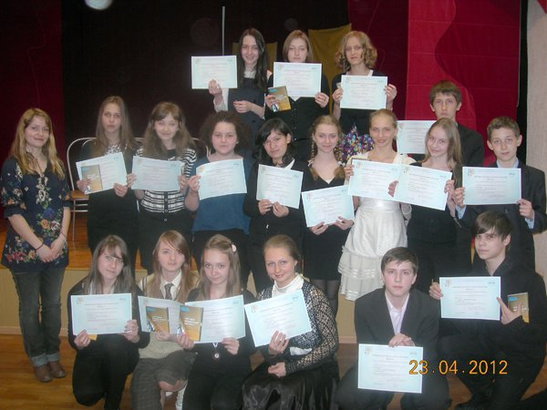

Slide 4
Экзамен по французскому языку
9 класс: «ГИА»

Slide 5
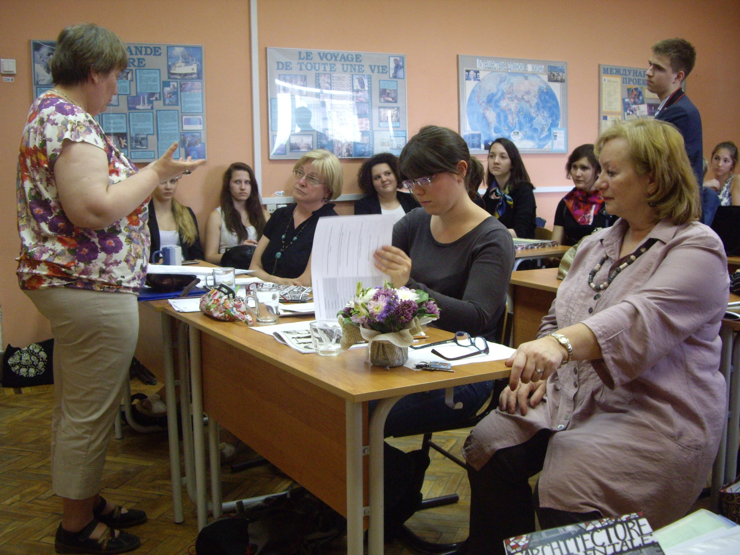

Slide 6
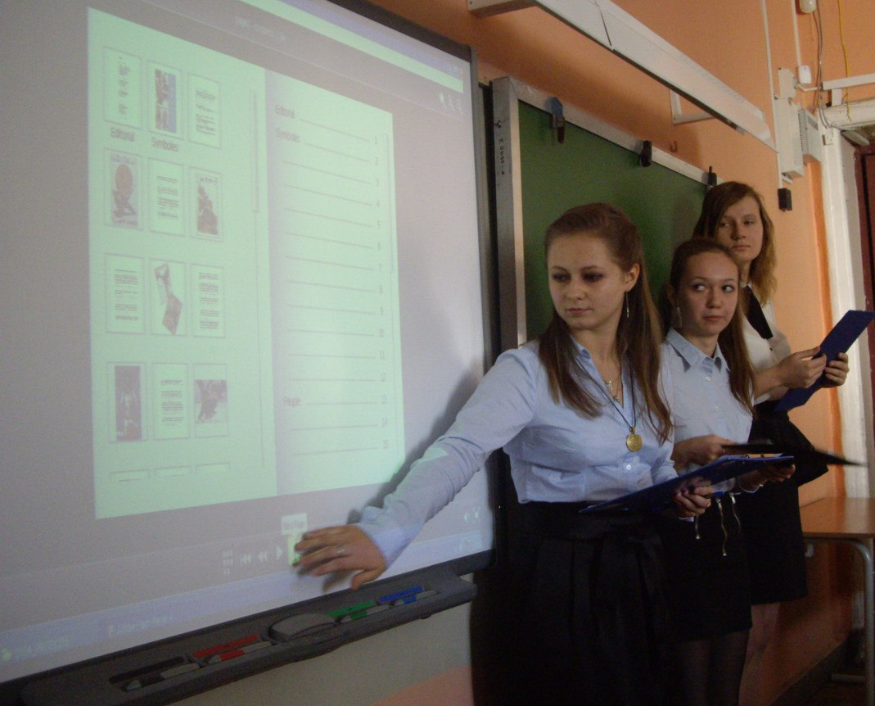
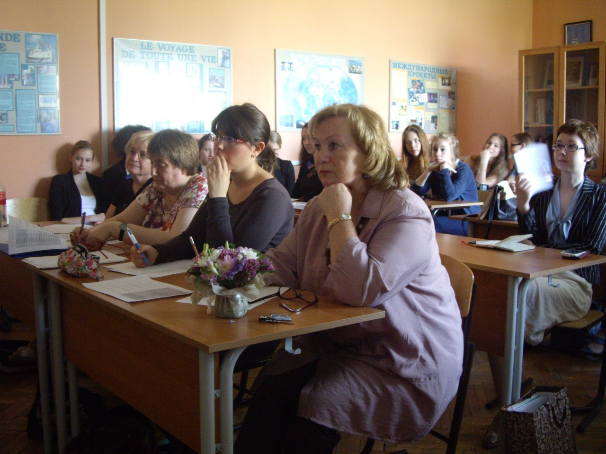
10 класс
Защита группового научно-творческого проекта

Slide 7
ПРОЕКТ
Серьезная итоговая работа, успешная защита которой является одним из необходимых условий для получения учащимися сертификата Посольства Французской Республики об окончании Двуязычного отделения (вручается в конце 11 класса вместе с аттестатом).
Ежегодно тема ПРОЕКТА меняется, являясь oбщей для всех учащихся двуязычных отделений России.

Slide 8
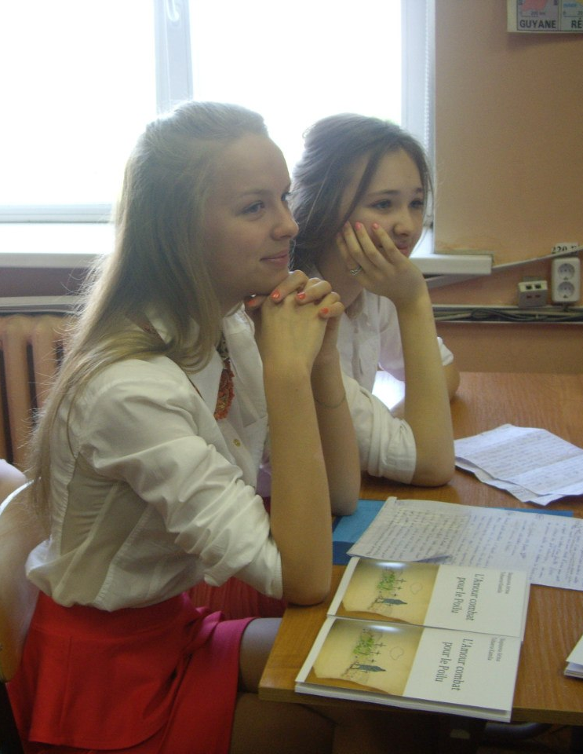
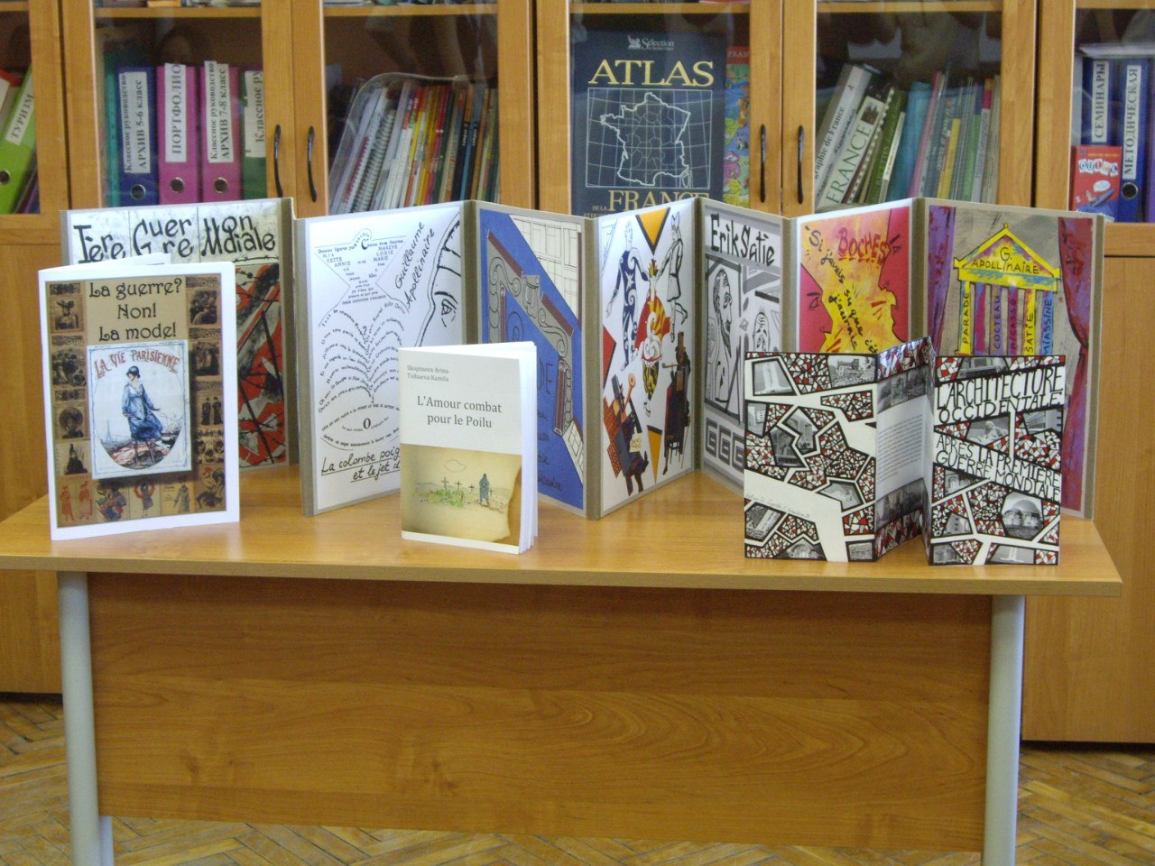
Темы ПРОЕКТОВ
2017 – Ответственность
2018 – Кризис и прогресс
2019 – Равенство мужчин и женщин; Устойчивое развитие
2021 – Память и воспоминания; Культура в эпоху цифровых технологий

Slide 9
Этапы проектной работы
В рамках заявленной общей темы выбрать свою, более узкую.
Обозначить проблемность и актуальность выбранной темы.
Определиться с форматом итогового «продукта», который будет представлен в конце года (видео, журнал, реклама и т.п.).
Используя знания французского языка и нелингвистических дисциплин, создать ПРОДУКТ на французском языке.
С помощью созданного ПРОДУКТА ответить на вопрос, поставленный в начале работы.

Slide 10
ПРОДУКТЫ на тему «ОТВЕТСТВЕННОСТЬ»
«Интеллектуальная собственность» - социальная видеореклама.
«Патриотизм как форма ответственности» - социальный видеоролик.
«Человеческий фактор» - электронный журнал «Ответственная молодежь».
«Ответственность велосипедистов» - социальная акция на улицах совместно с ГИБДД.
«Ответственность за животных» - презентация благотворительной акции в помощь приюту для животных.

Slide 11
Экзамен по французскому языку
11 класс: «ЕГЭ. Сертификат Посольства Франции»
B2

Slide 12
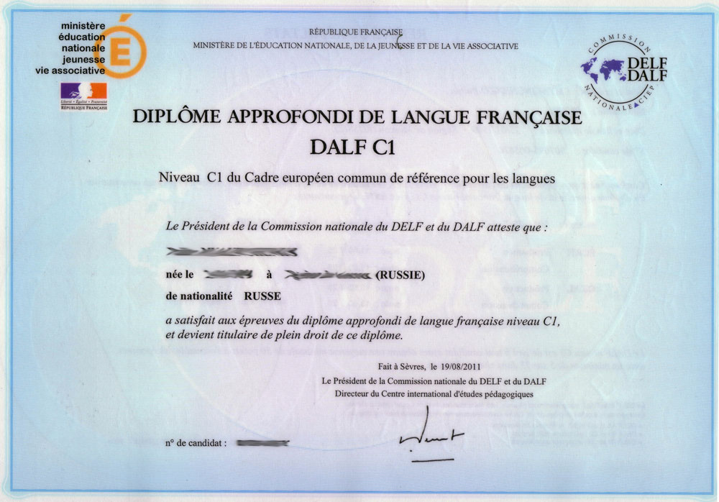
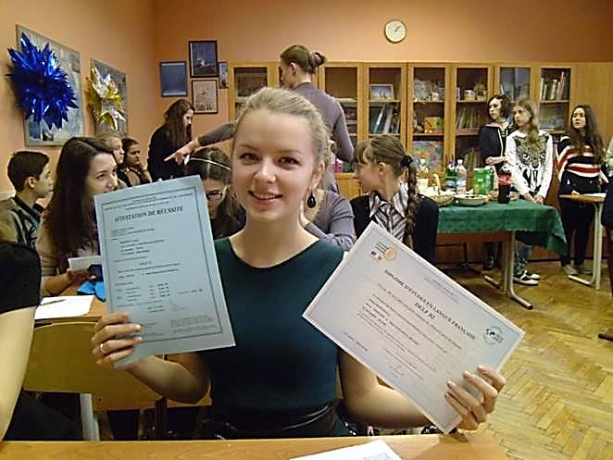
11 класс и выпускники:
«нет предела совершенству»

Slide 13
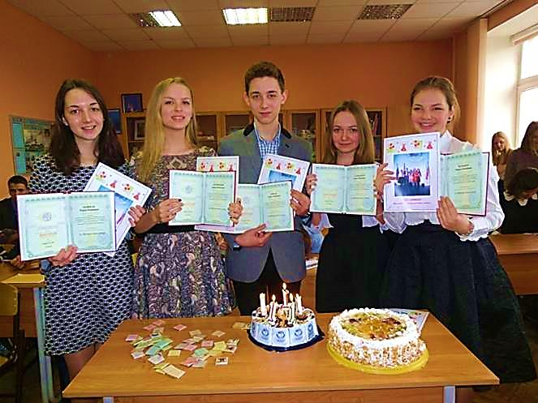
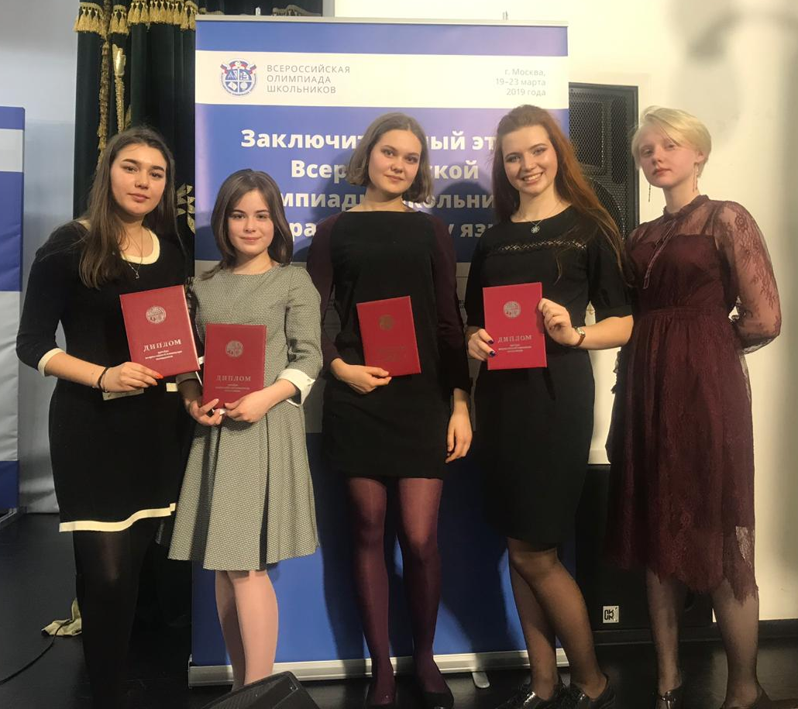
Всероссийская олимпиада по французскому языку

Slide 14
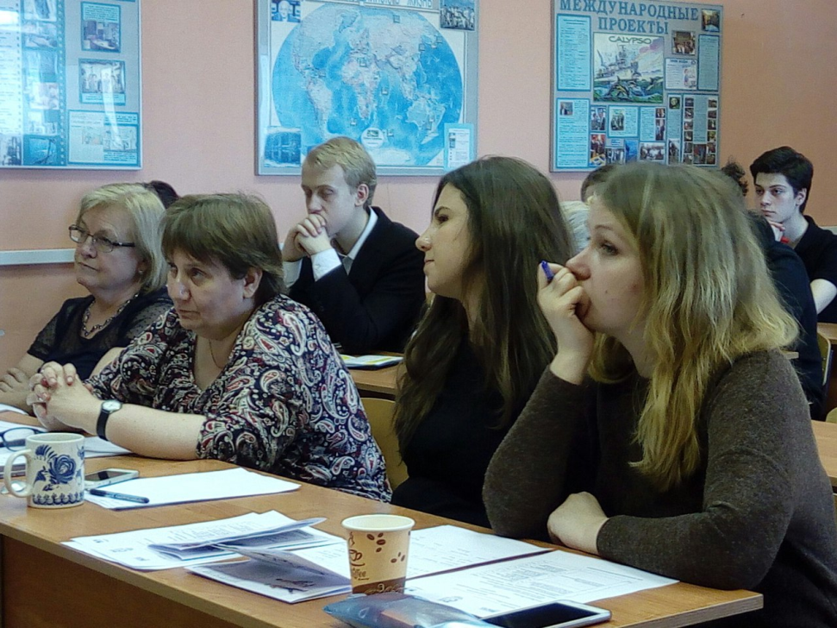
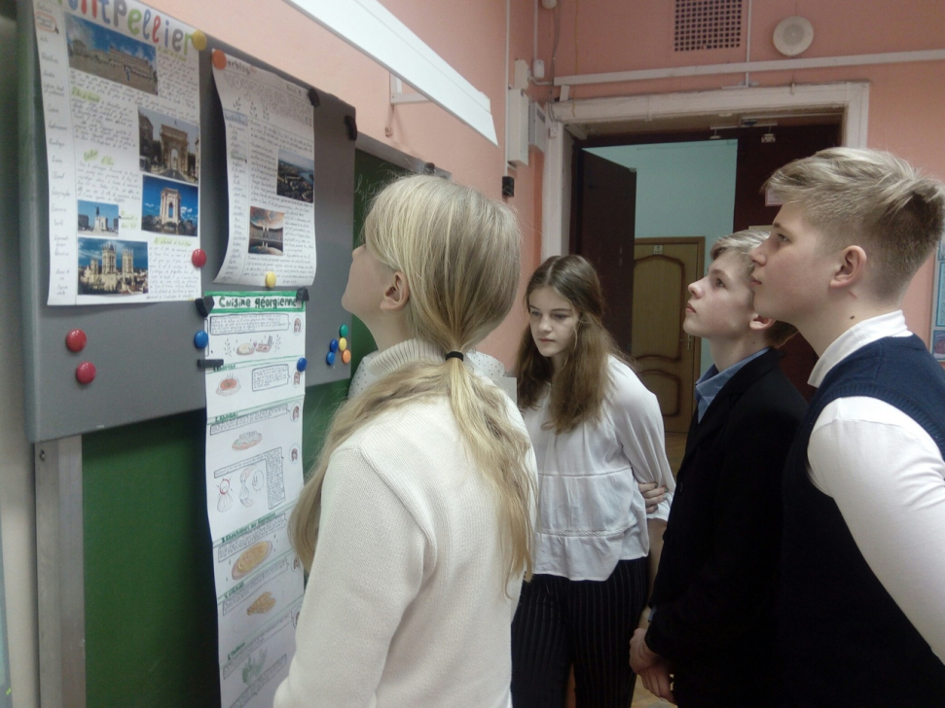
НАШИ ДЕЛА
Начало учебного года – двуязычное 1 сентября
Двуязычный Новый год
Участие в международных и городских мероприятиях
Организация и проведение школьных мероприятий
Волонтерство

Slide 15
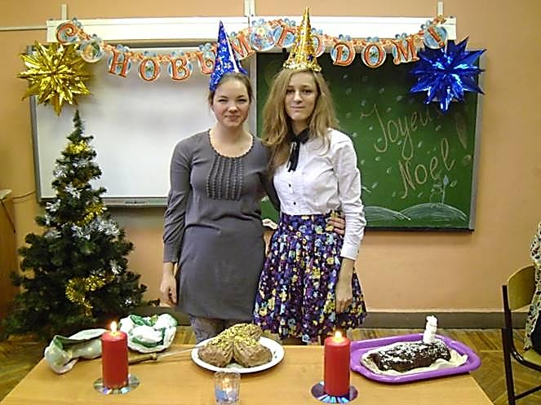
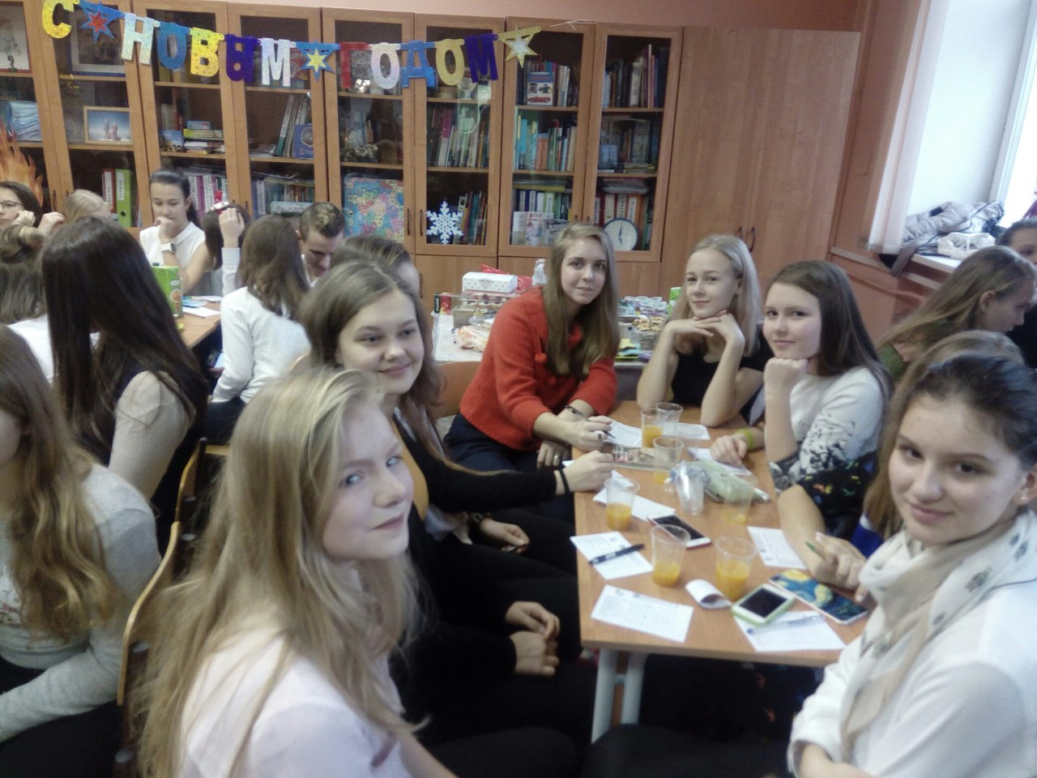
Наши традиции:
Noёl bilingue

